Slide 1
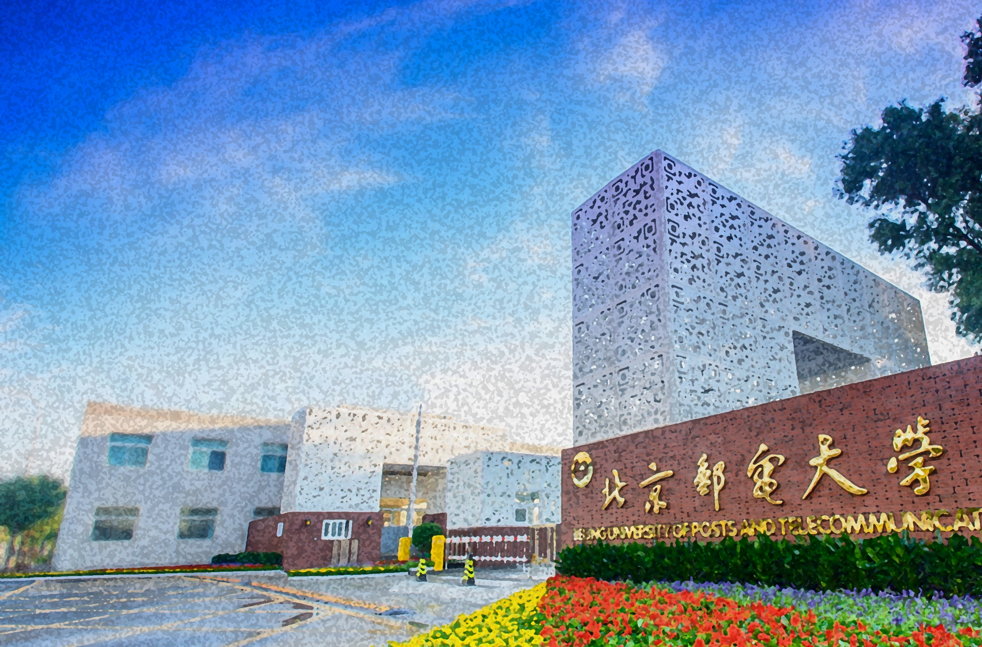

基于LSB的隐写与隐写分析
雷敏
北京邮电大学 网络空间安全学院
leimin@bupt.edu.cn

Slide 2
01
LSB隐写的特点
研究最早
算法简单
隐藏量大
应用广泛
问题1：LSB隐写算法的透明性比较好，但是鲁棒性比较差？
LSB隐写算法的透明性比较好，但是鲁棒性比较差。
512*512的RGB能隐藏512*512*3（隐藏容量）。
问题2：LSB隐写算法的应用范围较为广泛，载体可以是图像，音频，视频，载体可以是二值图像？可以利用二值图像来作为载体实现LSB信息隐藏吗？
载体不能是二值图像，会影响透明。可以作为水印。

Slide 3
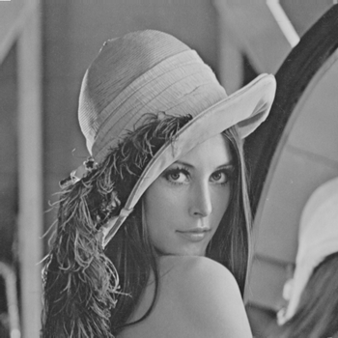

02
LSB隐写的原理
位平面与视觉效果的关系
隐写技术——替换
原图
隐写后图像
原图
隐写后图像

Slide 4
03
LSB隐写步骤
将秘密信息转化为比特流
将比特流进行加密或置乱（用密钥）
逐行/或逐列/或随机游走的方式替换载体图像的最低比特位
接收者提取最低比特位，恢复秘密信息

Slide 5
04
思考
特征分析法对LSB隐写有效吗？
隐写软件现有版本已经逐渐去除特征码
通过感观分析能够检测LSB隐写吗？
有效：最低比特平面不具有随机性
一般情况，隐写前后感观质量不下降
统计分析对LSB隐写有效吗？

Slide 6
卡方分析
05
设图像中灰度值为j的像素数为，其中0≤ j ≤255。如果载体图像未经隐写，和的值会相差得很远。
秘密信息在嵌入之前往往经过加密，可以看作是0、1 随机分布的比特流，而且值为0与1 的可能性都是1/2。
如果秘密信息完全替代载体图像的最低位（也就是说嵌入率必须是100%），那么和的值会比较接近，可以根据这个性质判断图像是否经过隐写。

Slide 7
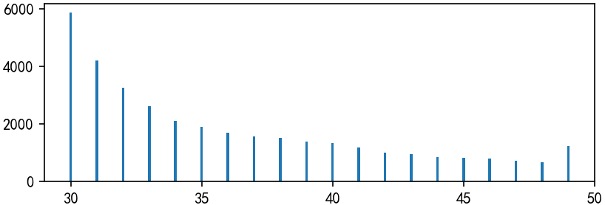
卡方分析
05
下图是原始灰度图像sea的灰度直方图的局部。下图中，以像素值为30的像素点为例，像素值为30的像素点有将近6000个，像素值为31的为4000多，相差得比较远。

Slide 8
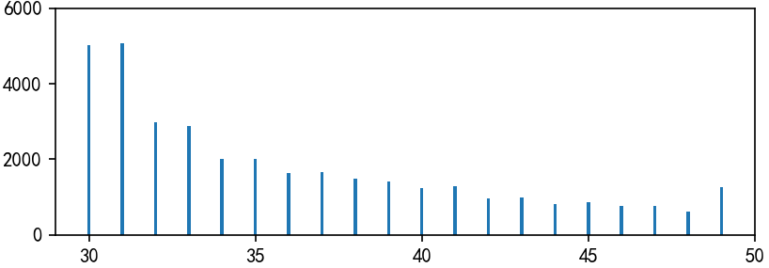
05
卡方分析——值对翻转统计效果示例
嵌入了秘密信息以后，灰度值为2i和2i+1的像素出现的频率趋于相等。像素值为30和像素值为31的像素点的总个数比较接近。其他的像素值的点的个数也比较接近。下图是隐写图像sea的局部灰度直方图。

Slide 9
卡方分析
05
（1）嵌入的时候，如果秘密信息和嵌入位置灰度值的最低比特位相同，不改变最低比特位。反之，则改变最低有效位。
（2）原始像素值为35，二进制为00100011，嵌入秘密信息0，二进制为00100010，十进制为34。
（3）隐藏秘密信息的时候，像素值转化的时候，一般是2i和2i+1之间转换，不存在2i和2i-1之间转换，也不存在2i+1和2i+2之间转换。也就是说只可能在34<->35之间转换，不存在34和33之间转换，也不存在35和36之间转换。
（4）如果原始像素值的最后一位为0，像素值就是2i，如果嵌入秘密信息1，则最后一位为1，像素值转为2i+1；如果原始像素值的最低比特位为1，像素值为2i+1，嵌入秘密信息1，像素值不变。如果嵌入秘密信息0，像素值转为2i。
结论：嵌入秘密信息后，灰度值为2i和2i+1的像素出现的频率趋于相等。

Slide 10

卡方分析
05
结论：
$如果$图像LSB隐写，那么$\overline{T_{s}}\left[2i\right]$与$T_{s}\left[2i\right]$一致。
问题：
$\overline{T_{s}}\left[2i\right]$与$T_{s}\left[2i\right]$的关系如何，可认为一致？

Slide 11
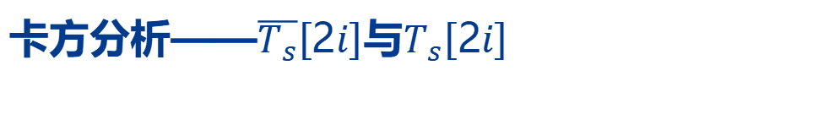
卡方分析——$\overline{T_{s}}\left[2i\right]$与$T_{s}\left[2i\right]$
05
在测试图像的所有最低位上嵌入秘密信息
在测试图像的所有最低位上嵌入秘密信息
观测值与期望有偏差
观测值符合期望
观测值与期望有偏差
观测值符合期望

Slide 12
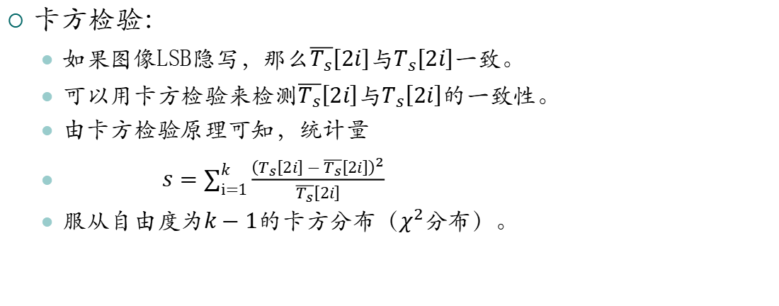
卡方分析
05
卡方检验：
$如果$图像LSB隐写，那么$\overline{T_{s}}\left[2i\right]$与$T_{s}\left[2i\right]$一致。
可以用卡方检验来检测$\overline{T_{s}}\left[2i\right]$与$T_{s}\left[2i\right]$的一致性。
由卡方检验原理可知，统计量
$s=\sum_{i=1}^{k}{\frac{{\left(T_{s}\left[2i\right]−\overline{T_{s}}\left[2i\right]\right)}^{2}}{\overline{T_{s}}\left[2i\right]}}$
服从自由度为$k−1$的卡方分布（$χ^{2}$分布）。

Slide 13
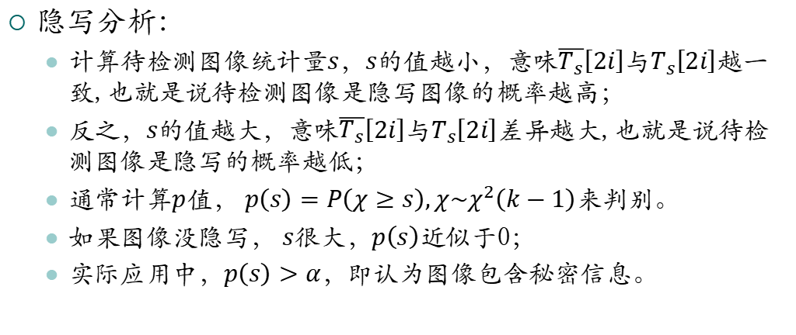
卡方分析
05
隐写分析：
计算待检测图像统计量$s$，$s$的值越小，意味$\overline{T_{s}}\left[2i\right]$与$T_{s}\left[2i\right]$越一致,也就是说待检测图像是隐写图像的概率越高；
反之，$s$的值越大，意味$\overline{T_{s}}\left[2i\right]$与$T_{s}\left[2i\right]$差异越大,也就是说待检测图像是隐写的概率越低；
通常计算$p值$， $p\left(s\right)=P\left(χ≥s\right),χ\sim χ^{2}\left(k−1\right)$来判别。
如果图像没隐写， $s$很大，$p\left(s\right)$近似于0；
实际应用中，$p\left(s\right)>α$，即认为图像包含秘密信息。

Slide 14
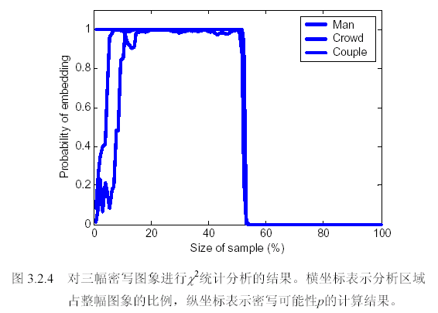
06
实验结果
对灰度图像的上半部分进行LSB隐写，计算p值

Slide 15
07
存在的问题
在下述情况下，卡方检测难以奏效
不是连续嵌入
隐写率较低

Slide 16
08
问题
根据卡方检测的原理，如何改进算法使其能够抵抗卡方分析？

Slide 17
09
直方图补偿隐写
卡方法关键：隐写后直方图改变
为提高隐写的安全性，设计的隐写算法要保持直方图不改变
对隐写后的图像进行额外操作，补偿直方图失真

Slide 18
10
本章小结
隐写分析分类中专用隐写分析和通用隐写分析。
隐写分析的三个层次。
隐写分析方法：感观分析，特征分析，统计分析。
卡方分析
直方图统计特性变化
灰度值为2i和2i+1的像素出现频率趋于相等
隐写分析的结果反过来促进隐写技术的提高

